Slide 1
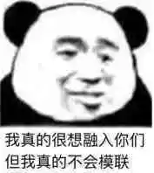
P P 批 判 大 会
公 开 处 刑 P P 大 会
H3ZMUN2020

Slide 2
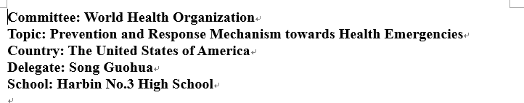
正确的PP格式
Times New Roman 10.5-12号字体
650-1200词左右

Slide 3
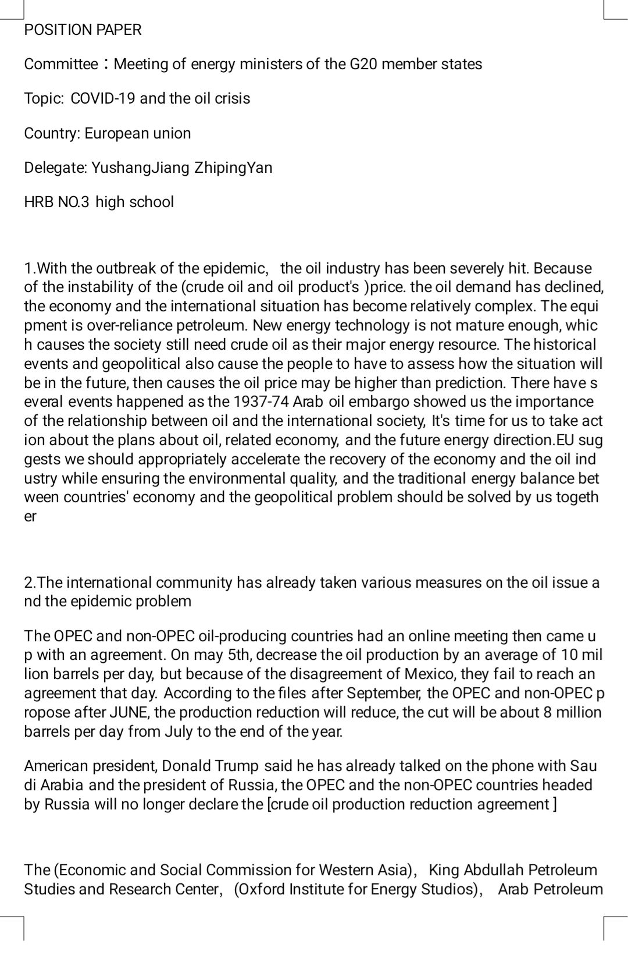
错误的PP格式 (公 开 处 刑)
不需要写Position Paper标题
字体
学校写全称
EU没大写
不知道为什么每个段落前面加数字

Slide 4
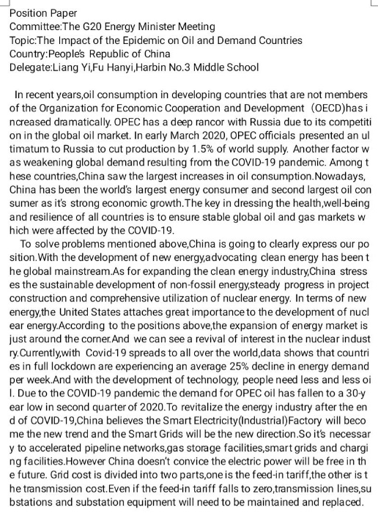
标题
字数似乎不够
多分几段呗

Slide 5
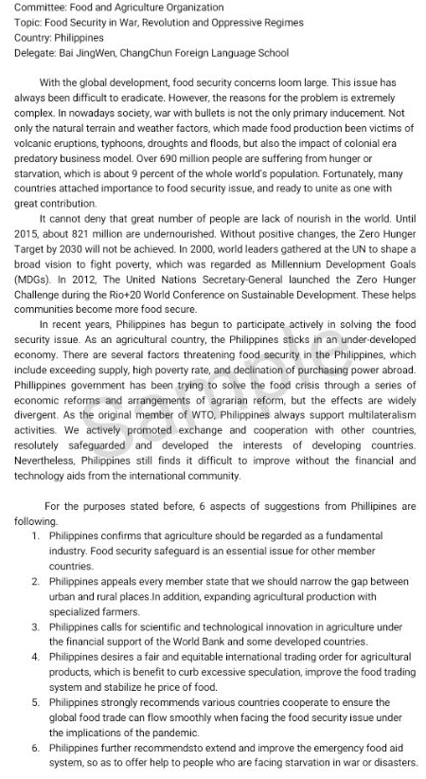
字体有问题
没结尾
还可，微改格式就行

Slide 6
PP内容问题
PP应该包括的东西
对议题的分析（Background)
国际社会之前做出的行动（比如决议）
国家的立场（本国政策，偏好，过去的行动）
一定要有理有据！！！
建议一定要在本委员会职权范围内！！！
不要提不切实际的建议！！！
好好查查语法错误和拼写错误吧朋友们

Slide 7
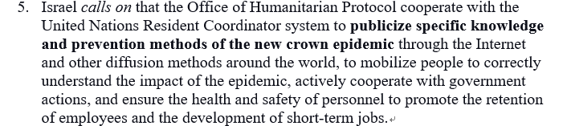
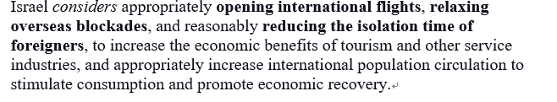
不恰当的PP内容 (公 开 处 刑)
这活给WHO好一点
不太理解减少外国人隔离时间能促进经济发展
United Stations???

Slide 8
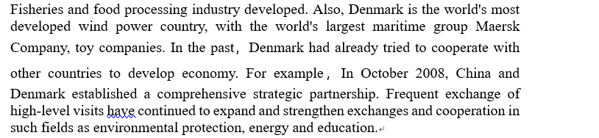
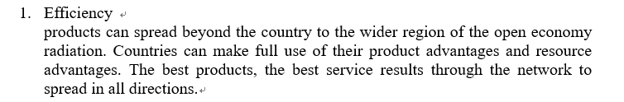
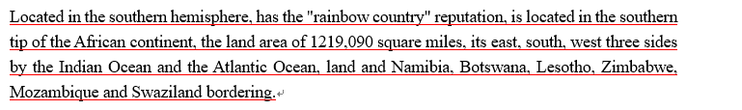
例子和议题无关（主要是议题限定了时间）
在应该写本国立场和建议的地方写好处，我理解为没有立场
百度百科+百度翻译的产物

Slide 9
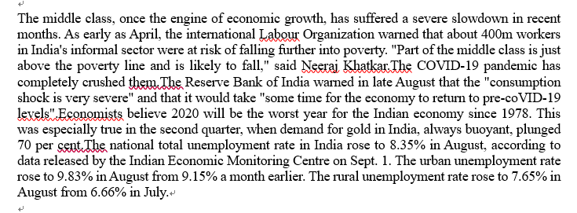
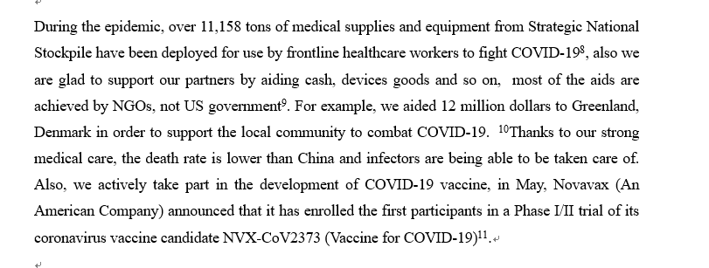

数据使用的不错
数据使用的不错
表明了态度和要求

Slide 10

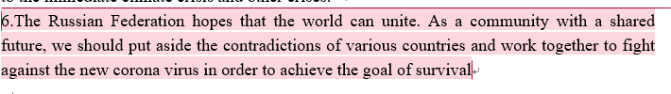
数据没毛病，但你是中国代表吗朋友。。。
好家伙，直接说取消制裁人家能乐意吗。。。
过于笼统

Slide 11
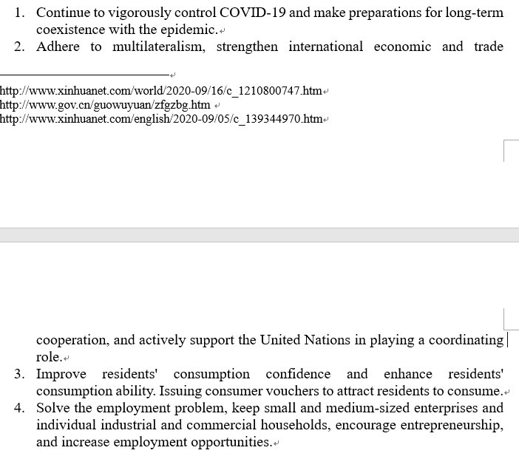

仅仅是提了建议，立场很少，请注意多写一些国家立场，还有建议过于笼统
卖国行为。。。

Slide 12

有关引用
PP里必须得有引用啊朋友们
查重率不高于20%一般认为合格（不过也没多少人愿意花钱查重吧。。。）
格式很魔幻，MLA,APA,Harward(可以去互联网学习）等根据要求不同主席要求自己调整，用footnote或者单独列Reference List也根据要求。
校内的话脚注链接+网站标题即可

Slide 13
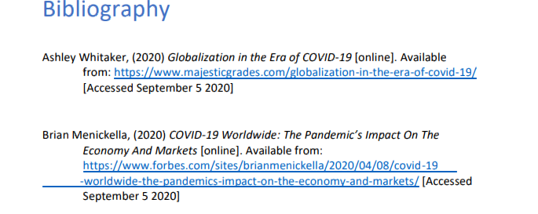
可以的Reference
联合国的文件记得把编号也写上，编号在文件的右上角（footnote），校内可以使用
Harvard引用（单独列Reference List)
MLA引用

Slide 14
References
北大学标
大家的PP
校内会GA2 BG
18Q15刘奕雯 Position Paper 培训
汇文国际，【NKMUN 2021】不会吧不会吧？你还没收藏这些MUN表情包？，2020

Slide 15
假期的会议
寒假校内会
蔚蓝的寒假东北会(议题与海外会保持一致）
￥4980的海外线上会
汇文会（报名已截止）
其他的会自己可以问问周边MUNer
（疫情后的这个寒假有很多会。）

Slide 16

THANK YOU
下一次开会我一定好好写PP
2020.11.14 H3ZMUN2020

Slide 17
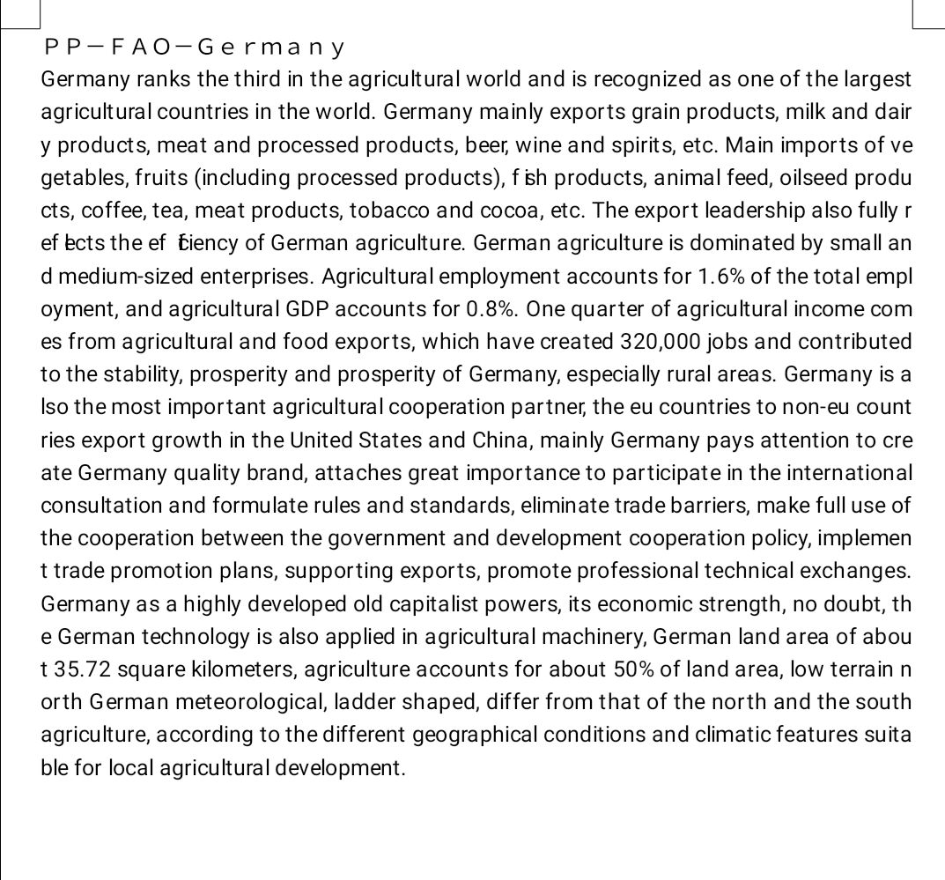
彩蛋（错误最严重的PP)

